Slide 1
Ｊａｖａ
情報システム工学実験
（Game_縦スクロール）
令和 元 年 ６ 月 １３ 日（木）
情報・経営システム工学専攻 吉田

Slide 2
１．縦スクロール
そろそろ足場をもっとたくさん設置したくなってきたが、この世界は狭すぎる。
いや違う。
世界の大きさ（モデルの世界の座標）には制限は無いのだが、
ビューで表示する領域が原点近くに固定されてしまっているのだ。
モデルの世界
ビューで表示している世界

Slide 3
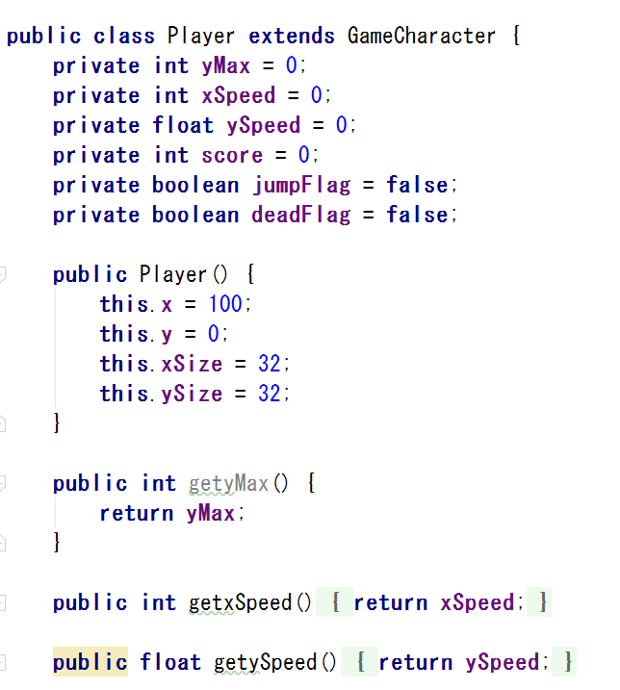
１．縦スクロール
① そこでプレーヤの座標をもとに縦スクロールをさせることにしよう。
そのために「プレーヤ」の最高到達点を利用することにしよう。
まず「Playerクラス」に以下の属性を追加しよう。
そしてアクセッサ（getter）を追加しよう。

Slide 4
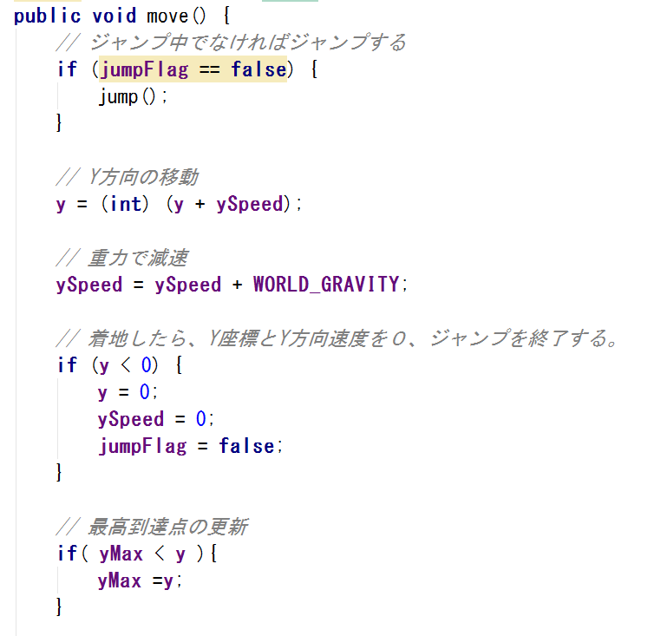
１．縦スクロール
② さらに「Playerクラス」の「move（）」のY座標を更新する処理の下に
最高到達点を更新する処理も追加しておこう。

Slide 5
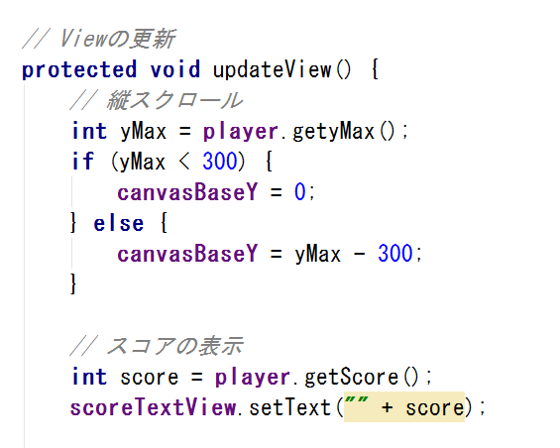
１．縦スクロール
③ そして「MainActivityクラス」の「updateView（）」の最初に以下の処理を追加しよう。

Slide 6
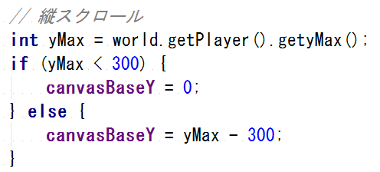

１．縦スクロール
④ ちなみに、３００というのは画面の高さ（＝６００）の半分の値、
ビューのY方向の表示基準座標（canvasBaseY）は画面の一番下に表示される座標だ。
「Player」の最高到達点が３００未満なら
画面の一番下の座標はモデルの世界の座標０のままでスクロールしないが、
「Player」の最高到達点が３００以上なら
画面の一番下の座標が「Playerの最高到達点」－３００に設定される。
こうすると「Playerの最高到達点」が常に画面中央になりいい感じでスクロールする。
※同様にして横スクロールも可能だがこのゲームでは必要ないだろう。
モデルの世界
ビューで
表示している
世界
プレーヤの最高到達点
yMax
３００
画面下に表示される座標
canvasBaseY

Slide 7
１．縦スクロール
⑤ これで動作確認して欲しい。
最初はスクロールしないが「プレーヤ」のY座標が３００を超えるとスクロールするはずだ。
あれっ？
これだと「プレーヤ」がある程度上までいった後に落下したら
「プレーヤ」が見えなくなってしまうのではないだろうか？
そのとおり！
この世界では「プレーヤ」は上昇し続けなければ死んでしまうのだ。
Retry
!

